Slide 2
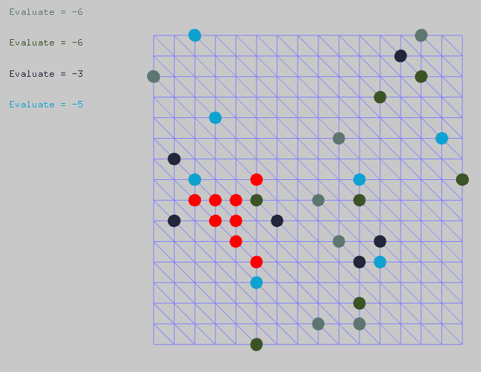

Slide 3
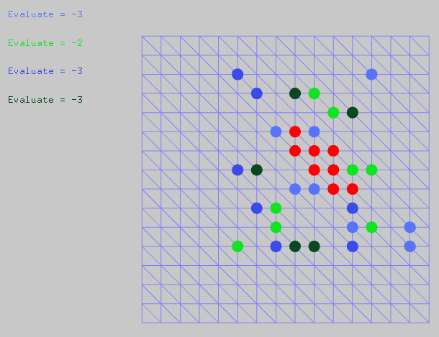
加入 battlefield

Slide 4
Coalition
TSP
在PM选点，不存在边的概念
在PM中选边
在一个individual中，每一个点都会遍历一遍

